Slide 1
BPEO
Organiseurs et cassettes d’épissurage
BPEO Organiseurs et Cassettes -ed01

Slide 2
Présentation des organiseurs
Optimisez
vos réseaux

Slide 3
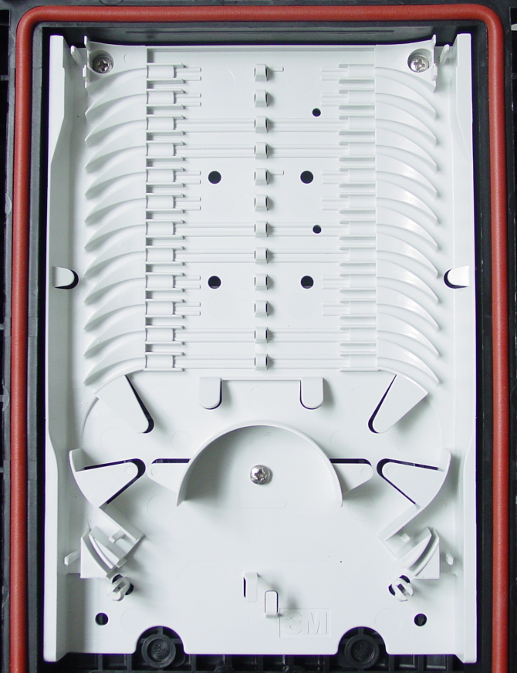
Organiseur Taille 1 – 12 pas
12 positions de clippage pour cassettes
Zone de lovage
Points de rétention de fibres
Limite Tube/Micro gaine
Points de rétention de Micro gaines ou Tubes
Zones d’entrée des fibres dans les cassettes
Support pour clippage passerelle
12
11
10
9
8
7
6
5
4
3
2
1
Cet organiseur peut recevoir :
12 cassettes 1 pas (5mm)
6 cassettes 2 pas (10mm)

Slide 4
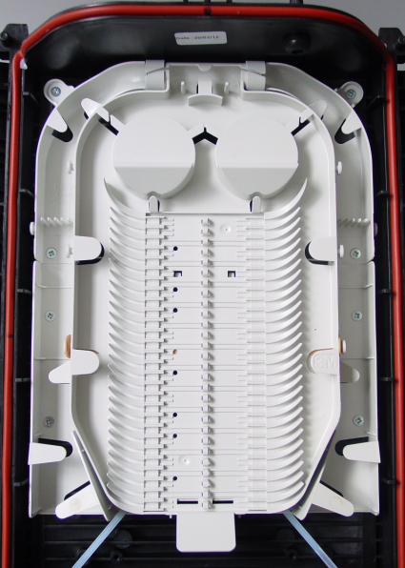
Organiseur Taille 2 – 28 pas
(Partie supérieure position fermée)
28 positions de clippage pour cassettes
Zones d’entrée des fibres dans la partie supérieure de l’organiseur
Zone de lovage fibres et d’inversion de sens
Points de rétention de fibres
Zones d’entrée des fibres dans les cassettes
28
20
Cet organiseur peut recevoir :
28 cassettes 1 pas (5mm)
14 cassettes 2 pas (10mm)
10
1

Slide 5
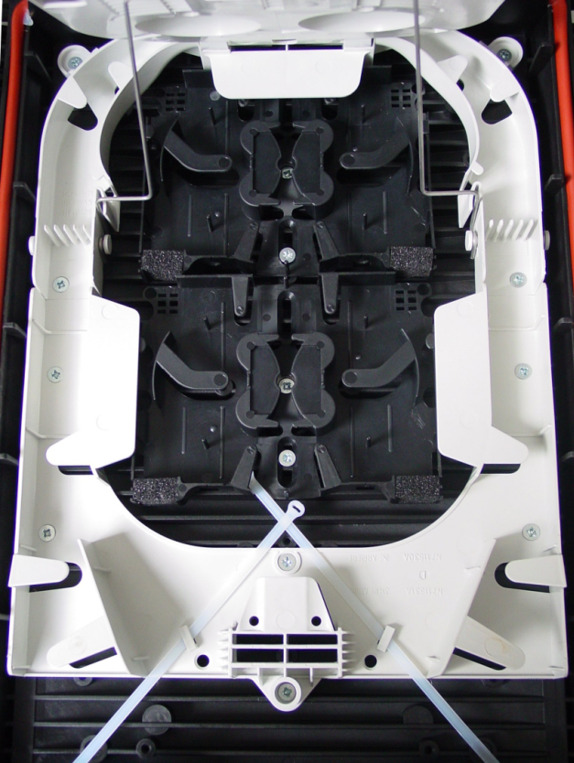
Organiseur Taille 2 – 28 pas (Partie supérieure position ouverte)
Limite Tubes/Micro gaines
Zone de lovage Tubes (retirer cassettes)
Deux Zones de lovage Micro gaines
Mousse d’entrée dans cassette de lovage
Points de rétention de fibres
Points de rétention de Tubes/Micro gaines
Colliers rétention de Tubes/Micro gaines
Zones d’entrée des fibres dans la partie supérieure de l’organiseur
Deux Zones de collage d’étiquettes
Béquille de maintien de partie haute levée

Slide 6
Organiseur Taille 3 – 48 pas
(Partie supérieure position fermée)
48 positions de clippage pour cassettes
Zones d’entrée des fibres dans la partie supérieure de l’organiseur
Zone de lovage fibres et d’inversion de sens
Points de rétention de fibres
Zones d’entrée des fibres dans les cassettes
48
30
Cet organiseur peut recevoir :
48 cassettes 1 pas (5mm)
24 cassettes 2 pas (10mm)
10
1

Slide 7
Organiseur Taille 3 – 48 pas (Partie supérieure position ouverte)
Limite Tubes/Micro gaines
Zone de lovage Tubes (retirer cassettes)
Trois Zones de lovage Micro gaines
Mousse d’entrée dans cassette de lovage
Points de rétention de fibres
Points de rétention de Tubes/Micro gaines
Colliers rétention de Tubes/Micro gaines
Zones d’entrée des fibres dans la partie supérieure de l’organiseur
Trois Zones de collage d’étiquettes
Béquille de maintien de partie haute levée

Slide 8
Joint Torique de rétention sur organiseur T1
Optimisez
vos réseaux

Slide 9
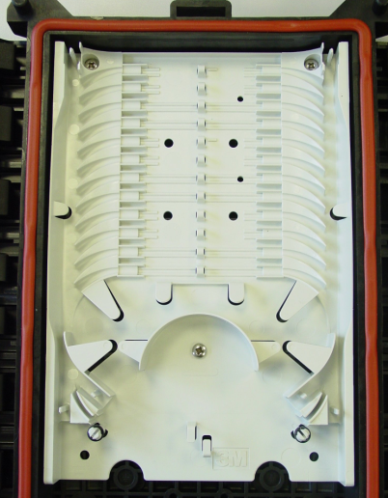
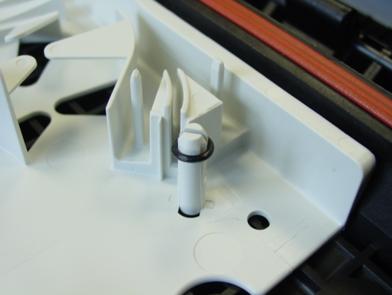
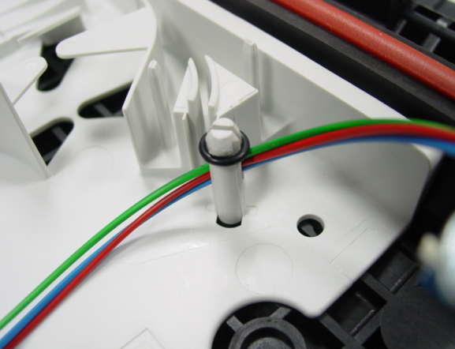
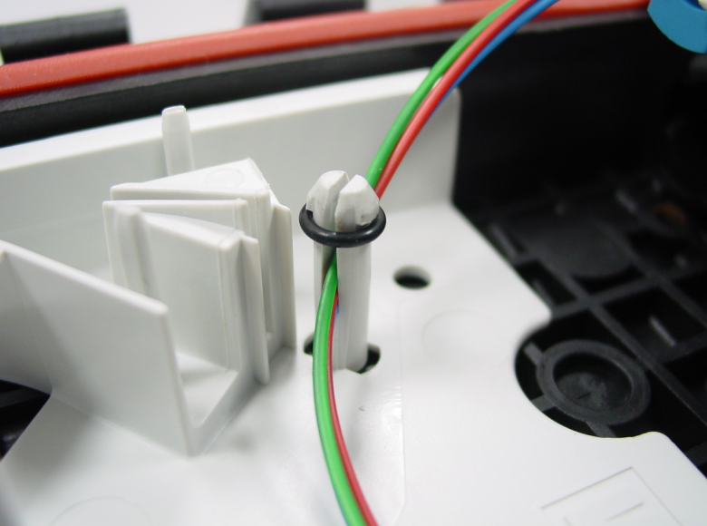
Utilisation
Application : Placer en attente des Micro gaines
Certains organiseurs T1 sont équipés de deux joints toriques de rétention positionnés sur deux pions
Retirer le joint torique et placer les Micro gaines sélectionnées dans la fente du pion
Nota : Les joints toriques doivent être retirés pour pouvoir clipper la passerelle

Slide 10
Passerelle pour organiseur T1
Optimisez
vos réseaux

Slide 11
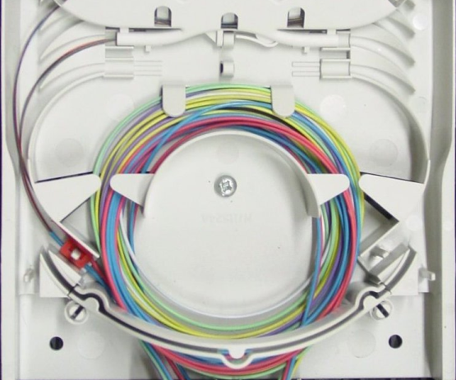
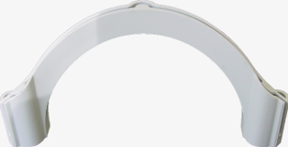
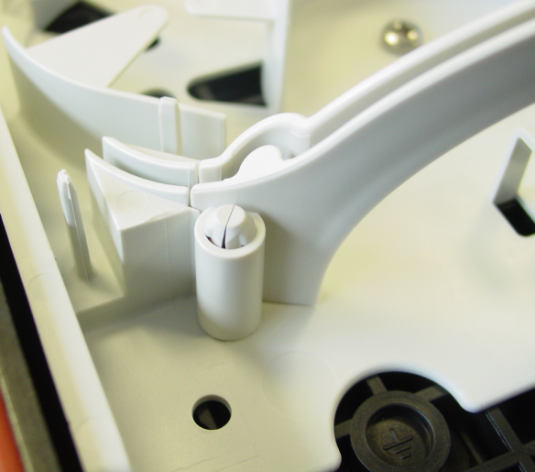
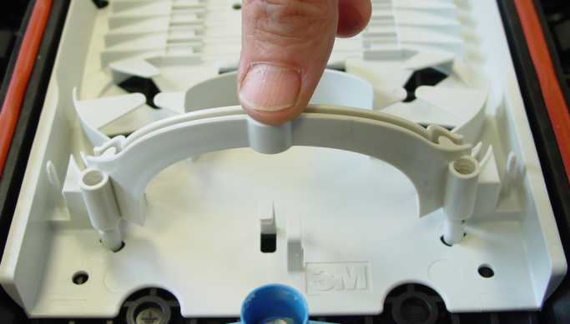
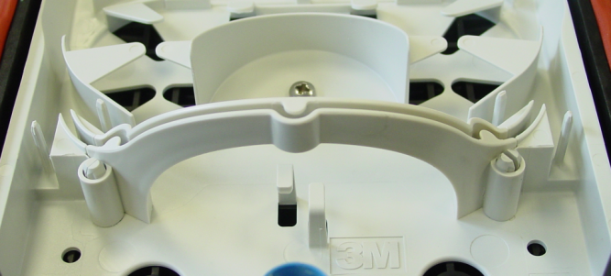
Installation de la Passerelle
Application : Passer d’une cassette à une autre
Présenter la passerelle au dessus des deux pions
Pousser competement la passerelle vers le bas
Vue agrandie du clippage
Vue de dessus de la position de la passerelle

Slide 12
Où arrêter la Micro gaine ou le Tube ?
Optimisez
vos réseaux

Slide 13
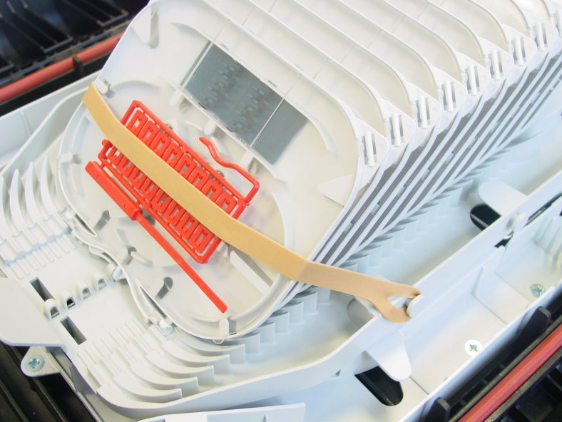
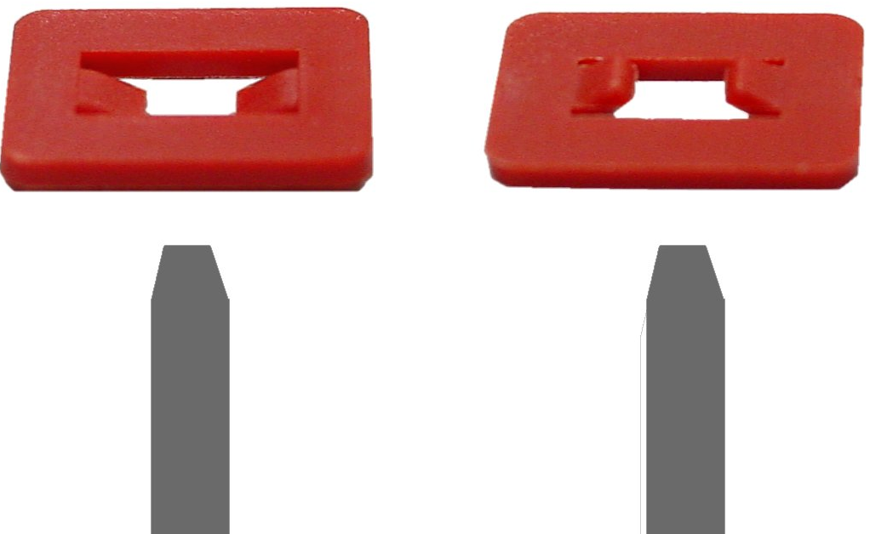
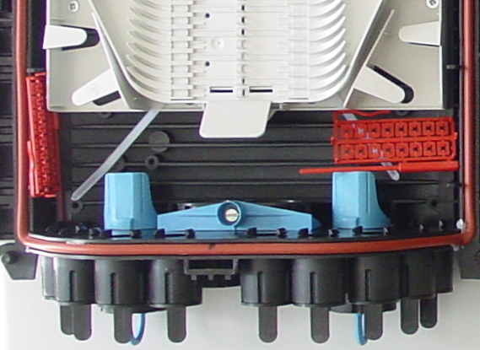
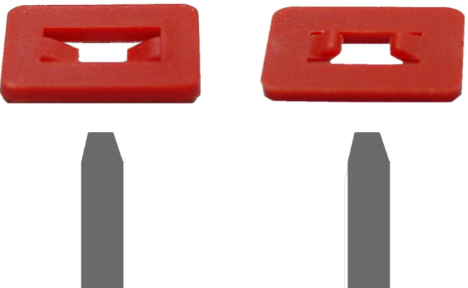
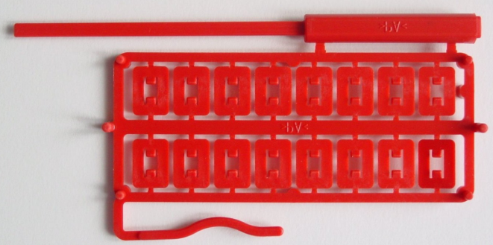
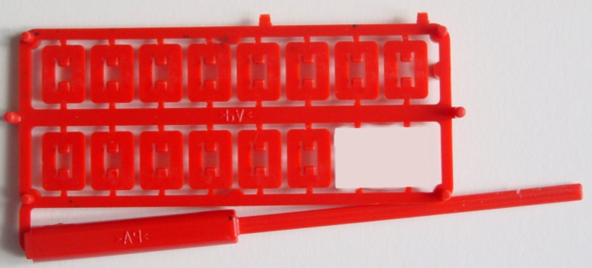
Plaquette Outil rouge
La grappe de plaquette outil est soit dans le boitier soit clippée sur la 1ère cassette
L’outil dégrappé se range sur la plaquette

Slide 14
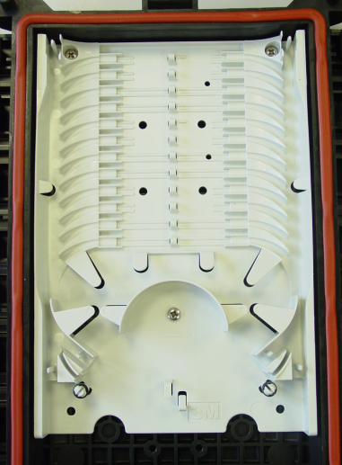
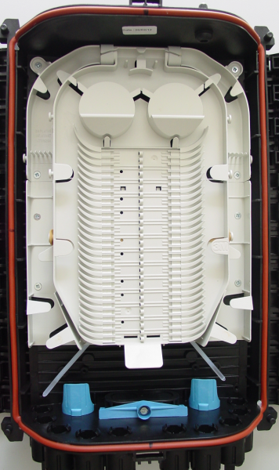
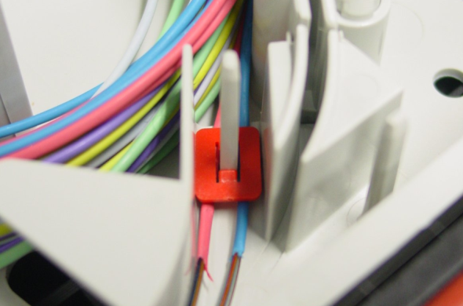
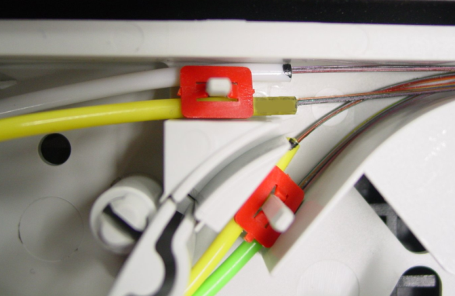
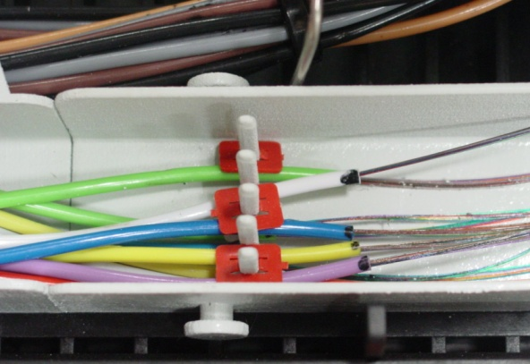
Limite Micro gaine/Tube

Slide 15
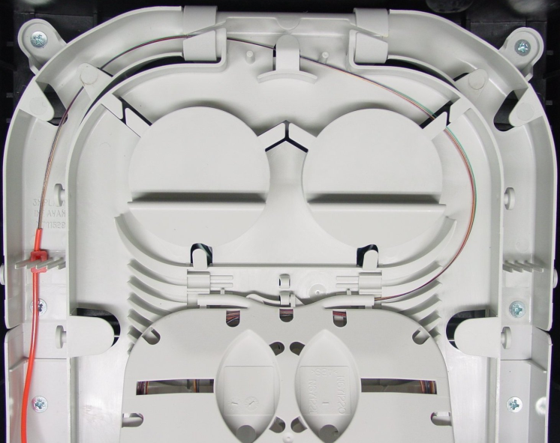
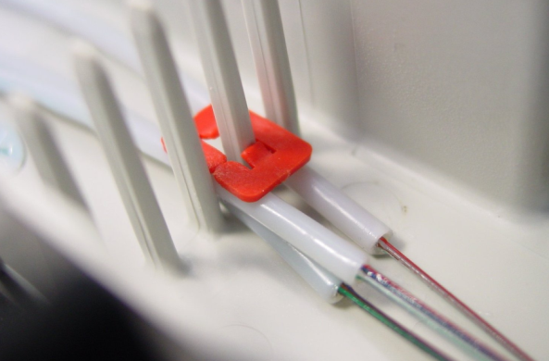
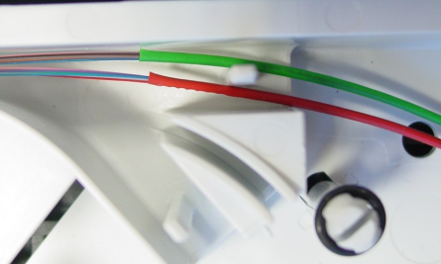
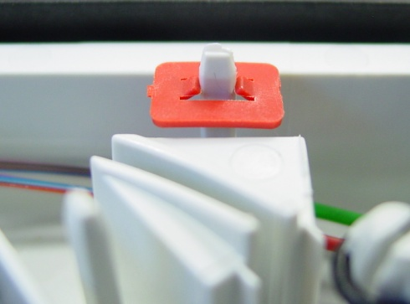
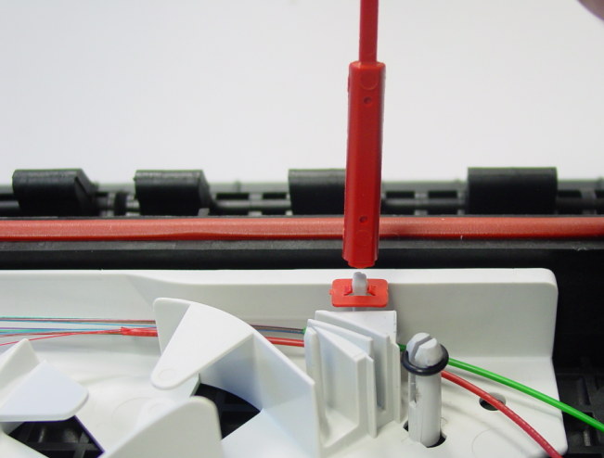
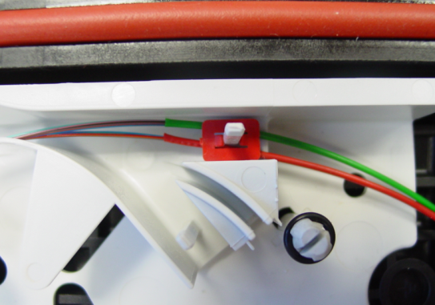
Limite Micro gaine/Tube
La Micro gaine ou le Tube doit dépasser d’environ un centimètre après les doigts sur lesquels la plaquette rouge de rétention va être montée
3
1
2
4

Slide 16
Zone de lovage de tube
Optimisez
vos réseaux

Slide 17
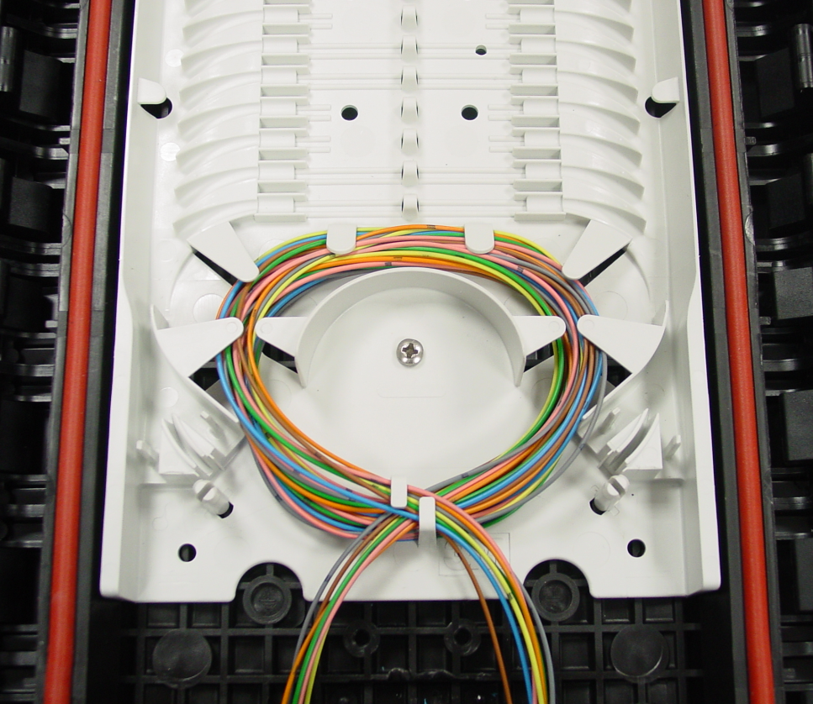
Organiseur T1 – Lovage des fibres en passage

Slide 18
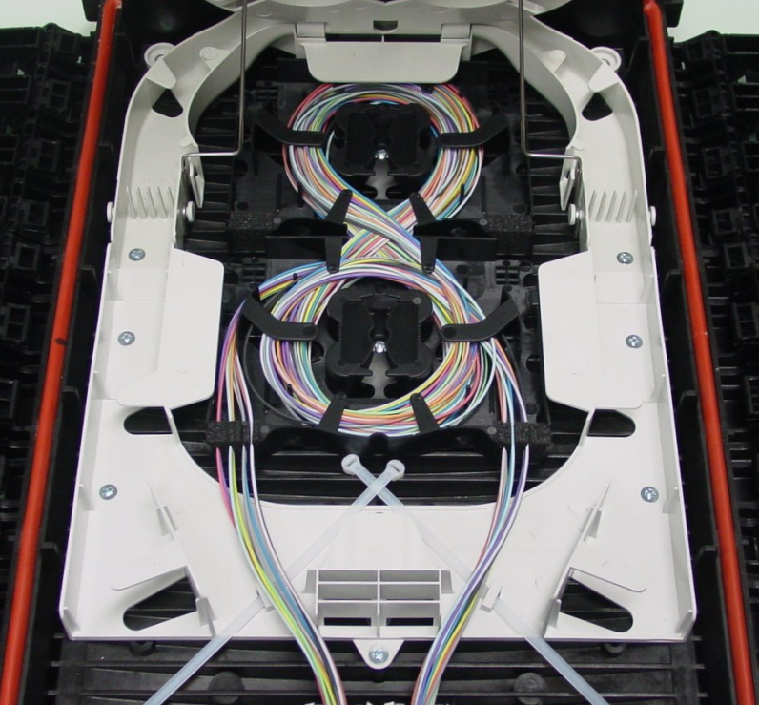
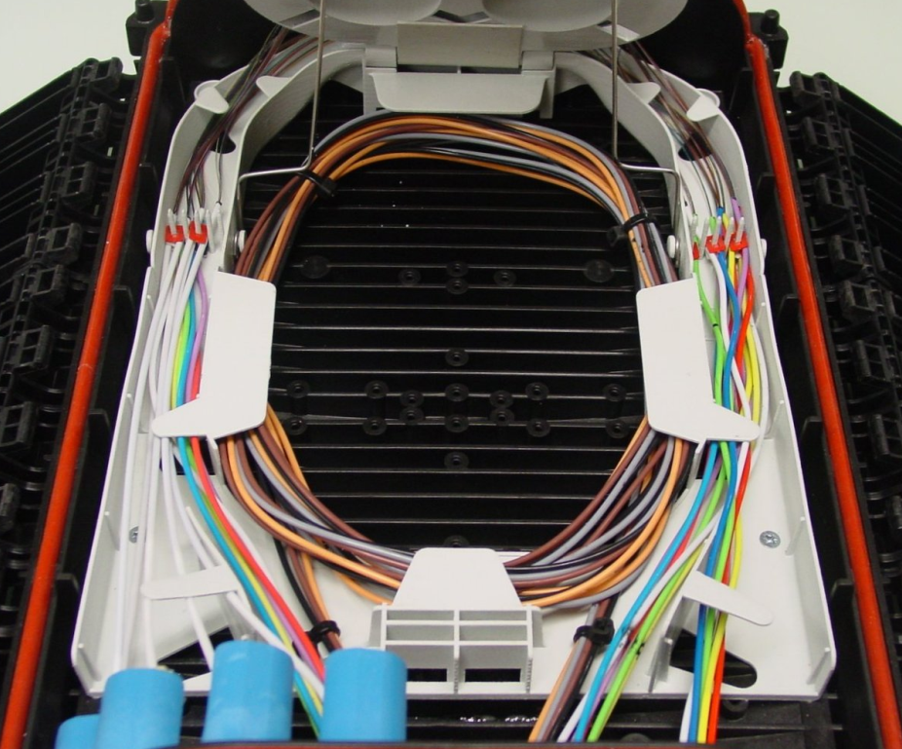
Organiseur T2 et T3 – Lovage des fibres en passage
Si câble 288 FO, ranger 144 FO dans la 1ère cassette et 144 FO dans la 2ème

Slide 19
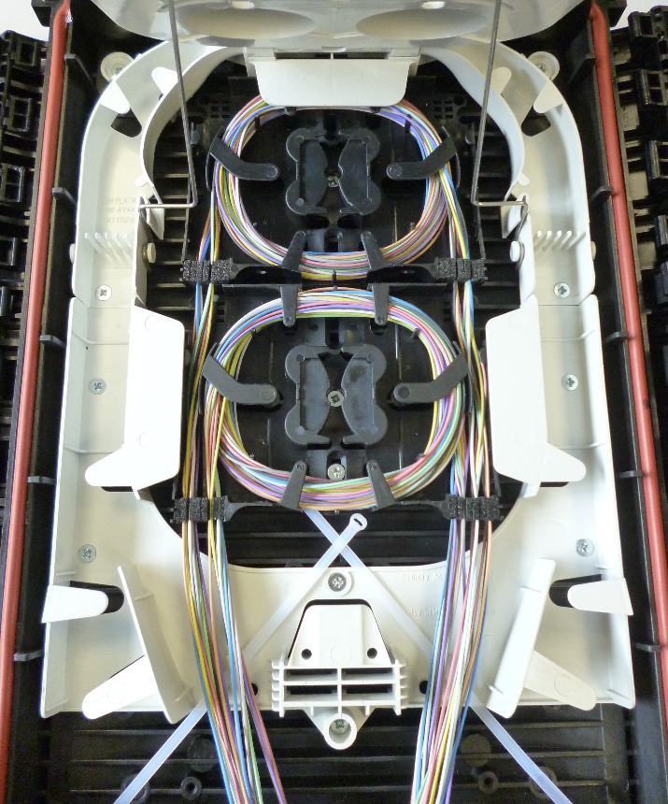
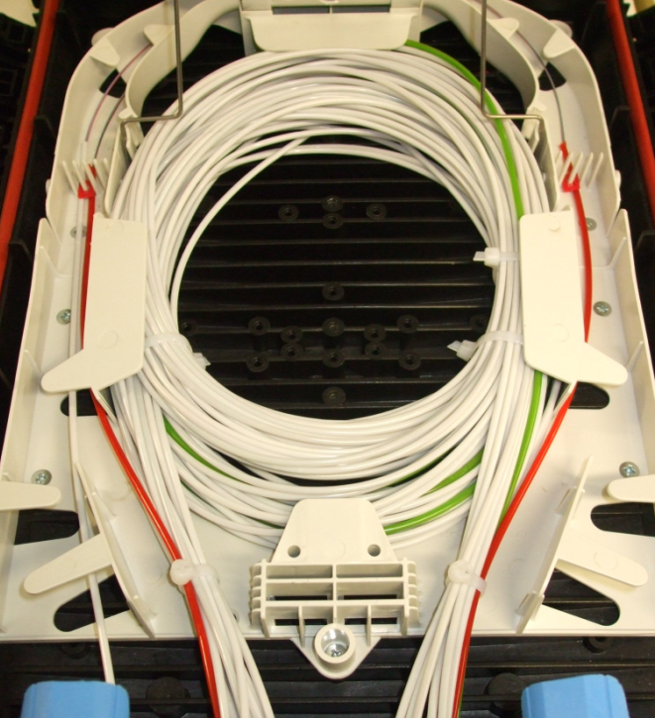
Organiseur T2 et T3 – Lovage des fibres en passage
Si câble 288 FO, ranger 144 FO dans la 1ère cassette et 144 FO dans la 2ème

Slide 20
Présentation des cassettes d’épissurage
Optimisez
vos réseaux

Slide 21
Cassette 5mm ou 10mm ?
Les cassettes d’épaisseur 5 mm sont appellées cassette “1 pas” du fait qu’elles nécessitent UNE position pour fonctionner sur l’organiseur.
Elles peuvent être clippées à chaque position, ainsi donc un organiseur 12 pas pourra supporter 12 cassettes “1 pas”.
Les cassettes d’épaisseur 10 mm sont appellées cassette “2 pas” du fait qu’elles nécessitent DEUX positions pour fonctionner sur l’organiseur.
Elles doivent être clippées avec une position libre entre chaque cassette, ainsi donc un organiseur 12 pas pourra supporter 6 cassettes “2 pas”.
Nota : La 1ère cassette 10mm s’installe toujours sur le 2ème pas de l’organiseur coté entrées des câbles

Slide 22
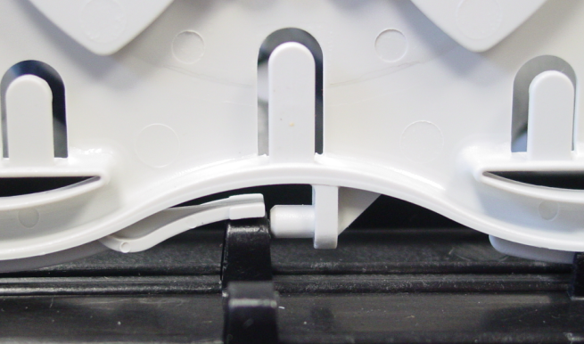
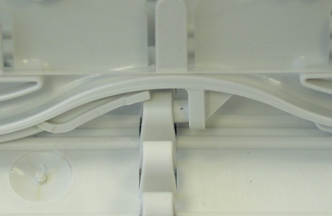
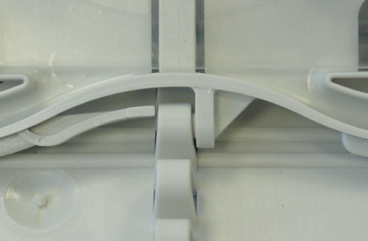
Montage des cassettes sur l’organiseur
Présenter la cassette perpendiculairement au dessus de l’organiseur
Placer la patte au dessus de la position à équiper
Pousser vers le fond de l’organiseur pour déformer la patte
Pousser en latéral pour clipper la cassette

Slide 23
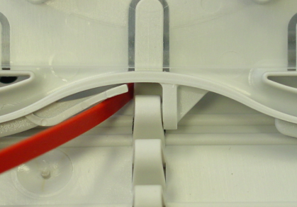
Démontage des cassettes de l’organiseur
Aligner la cassette à démonter en position perpendiculaire sur l’organiseur
Soulever la patte
Faire glisser la cassette latéralement pour la sortir

Slide 24
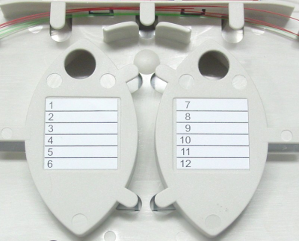
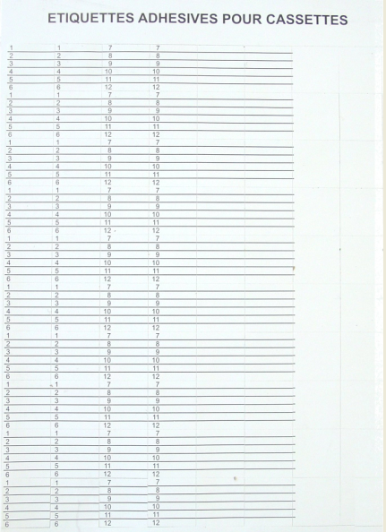
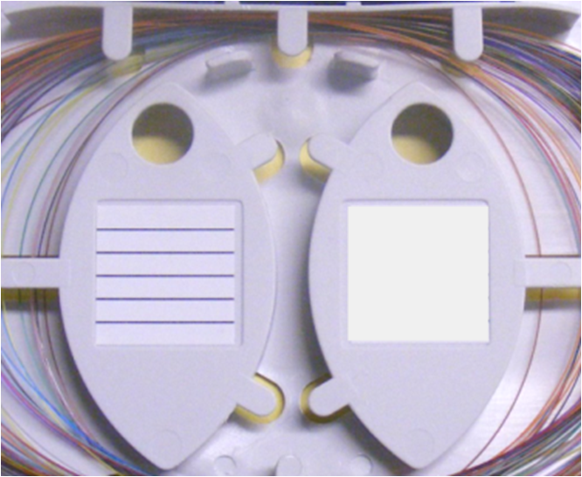
Identification des cassettes avec étiquette(s)
Etiquettes disponible sur la planche d’étiquettes adhésives
Numérotées de 1 à 6 et de 7 à 12
Vierge avec un trait
Blanche

Slide 25
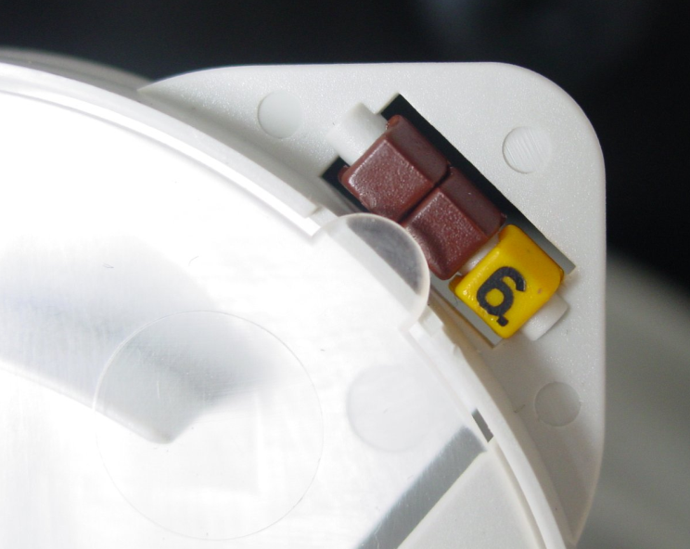
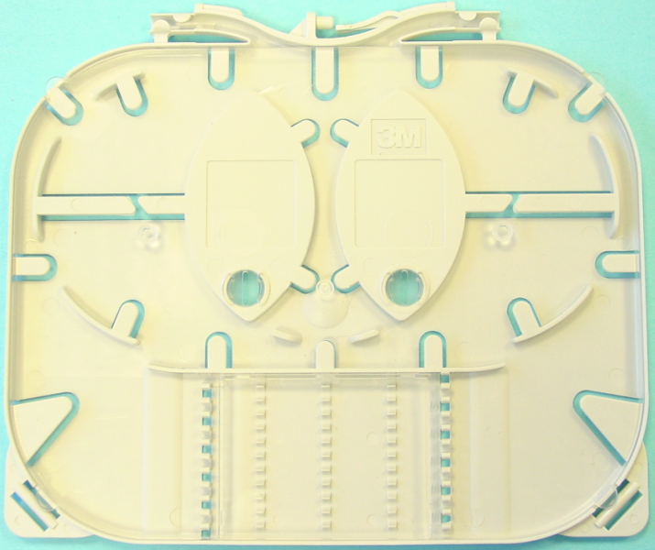
Identification des cassettes avec cavalier(s)
Des cavaliers d’identifications peuvent être installés sur les cassettes

Slide 26
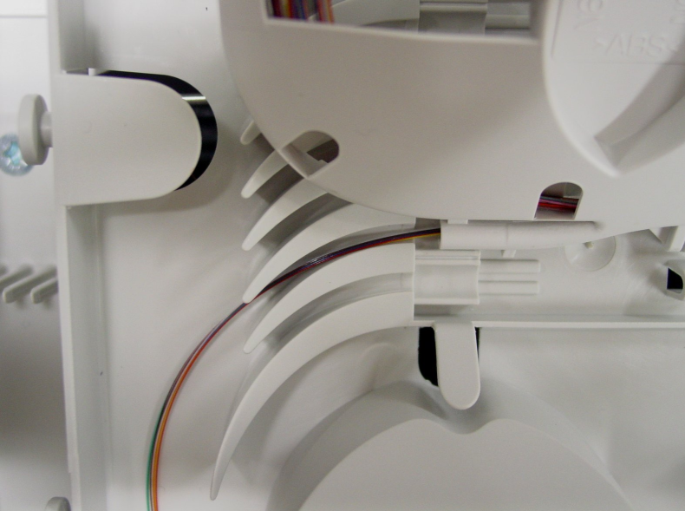
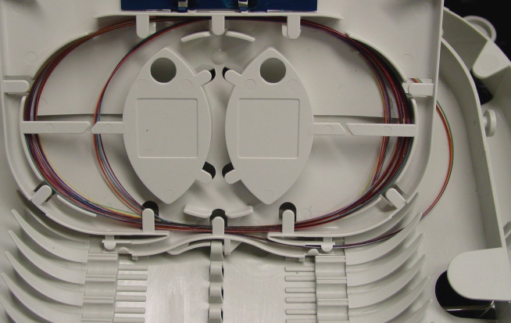
Entrée des fibres dans la cassette
Les fibres arrivent de l’organiseur et entrent dans la cassette par la base
Vue de l’ Arrière
Vue de l’Avant

Slide 27
Généralité
Les cassettes permettent d’epissurer :
2 fibres qui entrent de chaque coté
2 fibres qui rentrent du même coté
EPISSURES

Slide 28
Cassette 5mm pour 12 épissures Fusion
Emplacement pour 12 épissures fusion sur 1 étage (45mm ou 60mm)
Zone de lovage
Zone d’étiquettage
Zone de clippage de cavaliers
Points de rétention de fibres
Zone clippage sur organiseur
Entrée des fibres dans cassette
Couvercle transparent

Slide 29
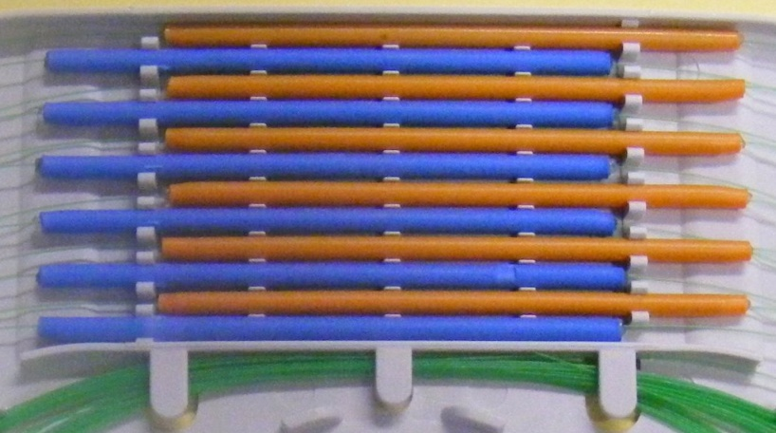
Cassette 5mm pour 12 épissures Fusion
Disposition des 12 épissures fusion
Les épissures sont installées décalées sur 1 étage et maintenues d’un seul coté

Slide 30
Cassette 5mm pour 12 épissures Fusion
1ère fibre
2ème fibre
EPISSURES

Slide 31
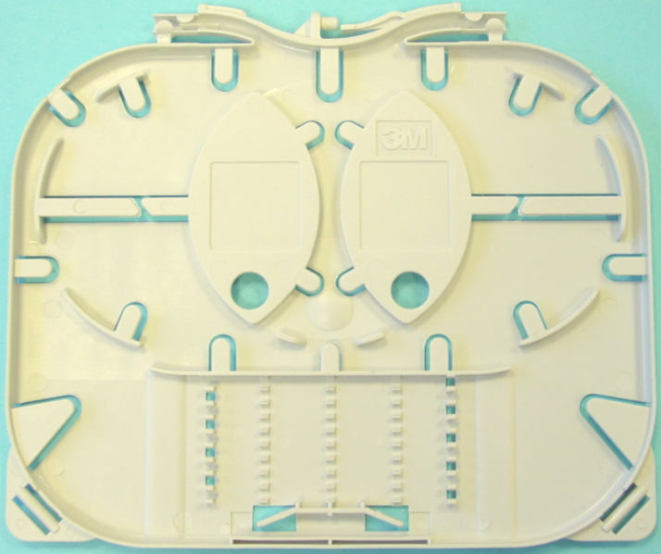
Cassette 5mm pour 9 épissures fusion + 1 coupleur 4x4
Emplacement pour 9 épissures fusion sur 1 étage (45mm ou 60mm)
Emplacement coupleur
Zone de lovage
Zone d’étiquettage
Zone de clippage de cavaliers
Points de rétention de fibres
Zone clippage sur organiseur
Entrée des fibres dans cassette
Couvercle transparent

Slide 32
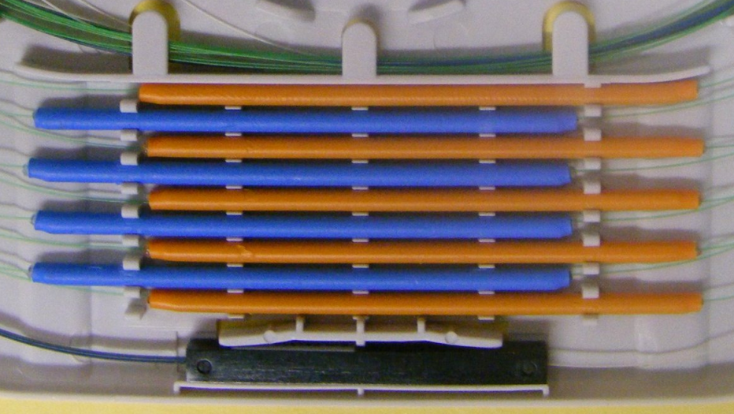
Cassette 5mm pour 9 épissures fusion + 1 coupleur 4x4
Disposition des 9 épissures fusion et du coupleur
Les épissures sont installées décalées sur 1 étage et maintenues d’un seul coté
Le coupleur est tenu par les pattes de rétention

Slide 33
Cassette 5mm pour 9 épissures fusion + 1 coupleur 4x4
Coupleur
FO Tronc coupleur > Epissure
Epissure >Tronc coupleur
Branches coupleur > Epissure
Epissure > Branche réseau
EPISSURES BRANCHES
EPISSURE COUPLEUR
COUPLEUR

Slide 34
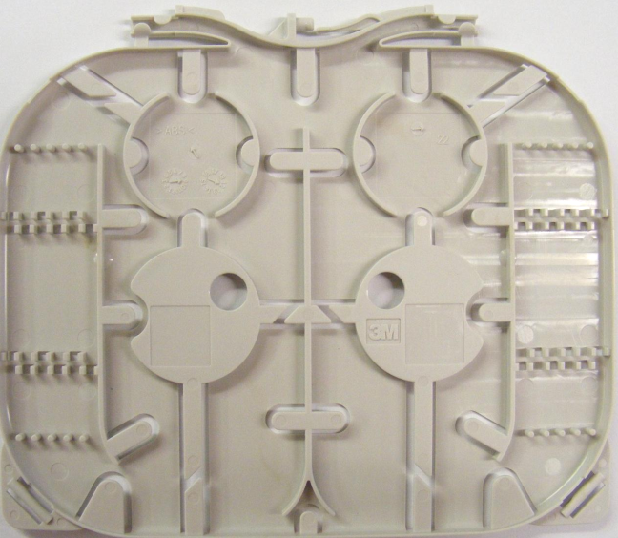
Cassette 5mm pour 2 x 6 épissures Fusion Fibre G657
Emplacements pour 6 épissures fusion sur 1 étage (45mm ou 60mm)
Zones de lovage
Zone d’étiquettage
Zone de clippage de cavaliers
Points de rétention de fibres
Zone clippage sur organiseur
Entrée des fibres dans cassette
Couvercle transparent
6
6

Slide 35
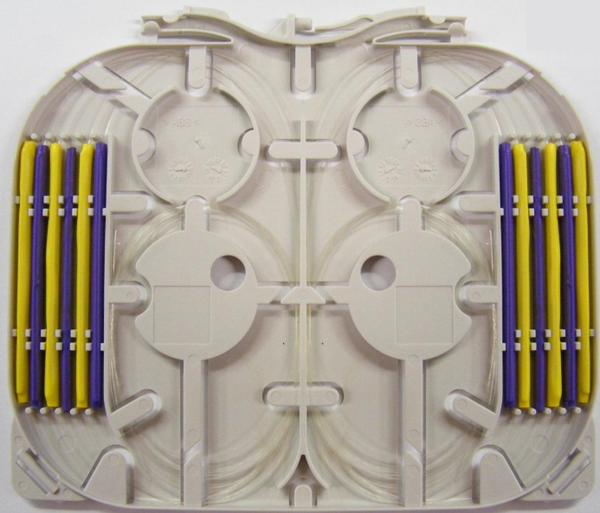
Cassette 5mm pour 2 x 6 épissures Fusion Fibre G657
Disposition des 2 x 6 épissures fusion
6 épissures sont installées de chaque coté de la cassette

Slide 36
Cassette 5mm pour 2 x 6 épissures Fusion Fibre G657
1ère Fibre à gauche
2ème fibre à gauche
1ère fibre à droite
2ème fibre à droite
EPISSURES
EPISSURES

Slide 37
FIN
Optimisez
vos réseaux

